Slide 1
امکانات شیءگرا در جاوا OOP in Java, a Deeper Look
انجمن جاواکاپ تقدیم می‌کند
دوره برنامه‌نويسی جاوا
صادق علی‌اکبری

Slide 2
حقوق مؤلف
کلیه حقوق این اثر متعلق به انجمن جاواکاپ است
بازنشر یا تدریس آن‌چه توسط جاواکاپ و به صورت عمومی منتشر شده است، با ذکر مرجع (جاواکاپ) بلامانع است
اگر این اثر توسط جاواکاپ به صورت عمومی منتشر نشده است و به صورت اختصاصی در اختیار شما یا شرکت شما قرار گرفته، بازنشر آن مجاز نیست
تغییر محتوای این اثر بدون اطلاع و تأیید انجمن جاواکاپ مجاز نیست

Slide 3
سرفصل مطالب
روش طبقه‌بندی کلاس‌ها در جاوا
بسته (package)
سطوح دسترسی
Access Levels
مفهوم استاتیک (static)
کلیدواژه this

Slide 4
بسته Package

Slide 5

بسته (package)
یک بسته، شامل تعدادی کلاس است
بسته، امکانی برای طبقه‌بندی و گروه‌بندی کلاس‌های جاوا است
مانند مفهوم شاخه (Folder) در مدیریت فایل‌ها
هر بسته شامل کلاس‌هایی است که به یک دسته متعلق هستند
و یا کاربرد مشابهی دارند
بسته، یک فضای نامگذاری (namespace) یکتا برای کلاس‌ها فراهم می‌کند
نام دقیق کلاس = نام بسته + نام کلاس
هر بسته می‌تواند شامل بسته‌های دیگر نیز باشد
سلسله‌مراتبی از بسته‌ها

Slide 6
تعریف بسته
کلاسهای یک بسته در یک شاخه (Folder) نگهداری می‌شوند
برای تعريف یک بسته، کافیست یک شاخه جدید بسازیم
برای قرار دادن یک کلاس در یک بسته:
1- فایل کلاس را درون شاخه بسته قرار می‌دهیم
2- در متن برنامه کلاس، حضور این کلاس در آن بسته را تصریح می‌کنیم
در اولین خط از تعريف کلاس، با استفاده از دستور package
مثال package ir.javacup;
برای قرار دادن یک بسته در یک بسته دیگر
شاخه (Folder) بسته اول را درون شاخه بسته دوم قرار می‌دهیم

Slide 7
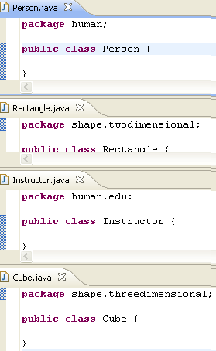
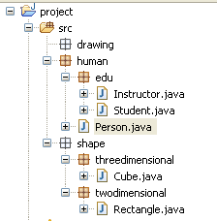
مثال

Slide 8
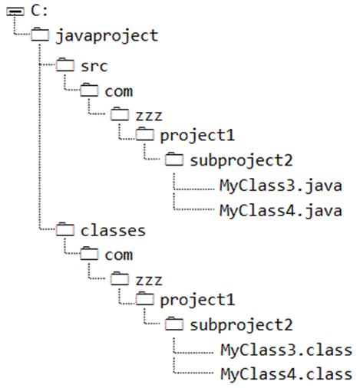
بسته‌ها و شاخه‌ها (Packages and Folders)
کلاس‌های کامپایل‌شده (فایل‌های .class) هم مانند متن برنامه‌ها (فایل‌های .java) داخل شاخه‌بندی بسته‌ها قرار می‌گیرند

Slide 9
نامگذاری بسته‌ها
هر شرکت یا گروه تولیدکننده نرم‌افزار، یک آدرس سایت دارد
یا دامنه‌ای (آدرسی) برای خودش متصور است
مثال: google.com ، javacup.ir ، apache.org
یا taghitaghavi.ir
نحوه معمول نام‌گذاری بسته‌ها : از کل به جزء
دامنه. شرکت . دپارتمان . پروژه . زیرمجموعه
مثال:
ir.javacup
org.apache.commons.io
☞

Slide 10
استفاده از بسته‌ها

Slide 11
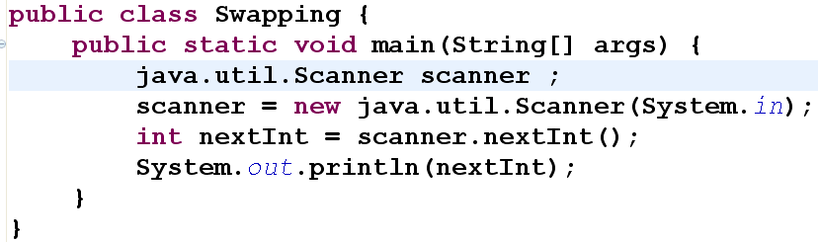
نحوه استفاده از بسته‌ها
روش اول: استفاده از نام کامل کلاس‌ها
نام کامل کلاس = نام بسته + نقطه + نام کلاس

Slide 12
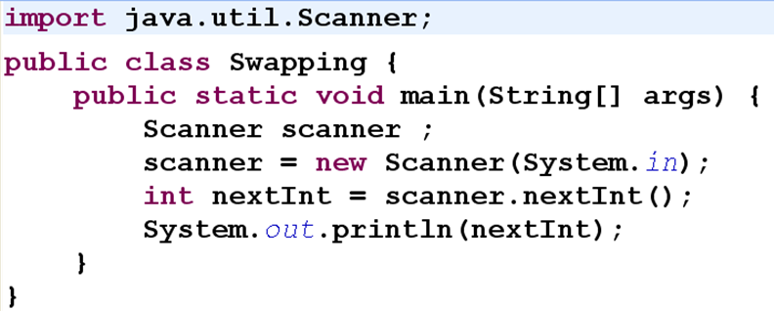
دستور import
روش دوم: استفاده از دستور import
نام کامل کلاس را در دستور import مشخص می‌کنیم
همه دستورهای import باید در ابتدای فایل (بعد از package) باشند

Slide 13
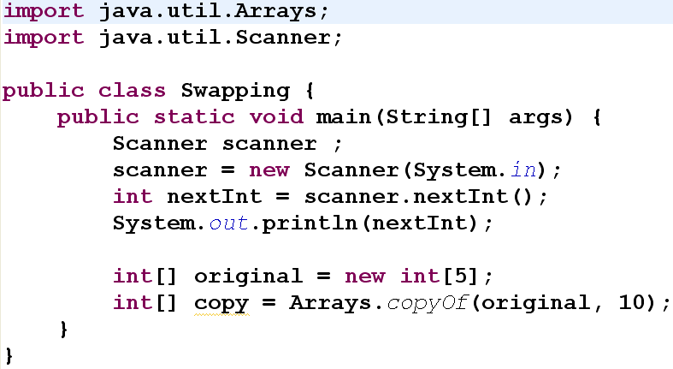
دستور import (ادامه)
ممکن است چند بار از import استفاده کنیم

Slide 14
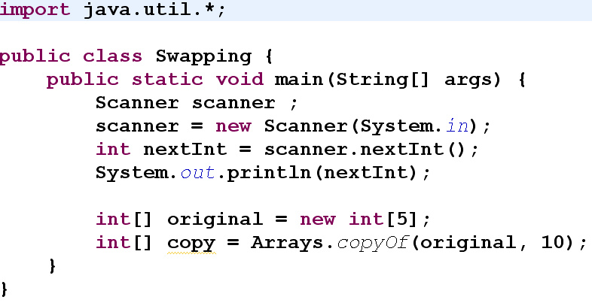
دستور import (ادامه)
با کمک ستاره (*) همه کلاس‌های یک بسته قابل استفاده می‌شوند
نکته: فقط همه کلاس‌های همان بسته، و نه بسته‌های زیرمجموعه آن

Slide 15
چند بسته معروف در جاوا
java.lang
java.lang.String
java.lang.Math
java.util
java.util.Scanner
java.util.Arrays
java.io
java.sql
…
نکته:
بسته‎ی java.lang به طور ضمنی import شده است
کلاس‌های این بسته لازم نیست import شوند یا با نام کامل ذکر شوند
مثلاً String

Slide 16
نکته
دستور import فقط مربوط به کامپایلر است
کامپایلر جاوا با کمک این دستور، نام دقیق کلاس‌ها را می‌فهمد
و نام کلاس‌ها را با نام کامل آن‌ها جایگزین می‌کند
دستور import در کلاس کامپایل‌شده دیده نمی‌شود
فایل .class یا bytecode
دستورهای import بلا‌استفاده هیچ تأثیری در زمان اجرا ندارد
فقط تأثیر بسيار ناچیزی بر روی کامپایلر دارند
البته (بیهوده) متن برنامه را طولانی می‌کنند

Slide 17
سطوح دسترسی Access Levels

Slide 18
سطوح دسترسی
سطح دسترسی به هر متد یا متغیر کلاس، توسط یک کلیدواژه قابل تعیین است
این کلید واژه: تعیین کننده دسترسی (Access Specifier یا Access Modifier)
تعیین‌کننده‌های دسترسی: public ، private و حالت پیش‌فرض
عمومی (public)
از همه جا قابل دسترسی است. دسترسی به آن آزاد است
خصوصی (private)
دسترسی به آن فقط داخل همین کلاس ممکن است
حالت پیش‌فرض: عدم تعیین سطح دسترسی (package access)
دسترسی به آن فقط در داخل کلاس‌های همین بسته ممکن است
دسترسی protected را نیز بعداً خواهیم دید
Notes:
Class declaration is also stored in memory
But class declaration is stored once for each class
For each object a separate piece of memory is needed
To store its state

Slide 19
مثال
package ir.javacup.oop;
public class Person {
public String name;
private int birthyear;
boolean married;
void run(){}
public int getAge() {
return computeAge();
}
private int computeAge(){
return 2015-birthyear;
}
}
package ir.javacup.oop;
public class Util {
public void f(){
Person p = new Person();
p.married = true;
p.name = "Ali";
p.birthyear = 1992;
int age = p.getAge();
p.run();
age = p.computeAge();
}
}
Syntax Error
اگر کلاس Util در بسته ir.javacup بود چطور؟

Slide 20
سطح دسترسی به کلاس
سطوح دسترسی به متدها و ويژگی‌ها را دیدیم
public, private, package access
سطوح دسترسی به کلاس‌ها: public و package access
سطح private برای یک کلاس معنی ندارد (مگر برای کلاس داخلی که بعداً خواهیم دید)
بنابراین کلمه public می‌تواند برای تعریف کلاس ذکر نشود
چنین کلاسی فقط در کلاس‌های همان بسته قابل استفاده است
در داخل یک فایل می‌توانیم صفر یا چند کلاس غیرعمومی تعريف کنیم
هر فایل جاوا حداکثر یک کلاس عمومی دارد
کلاس عمومی، در صورت وجود، باید دقیقاً همنام فایل باشد
ممکن است یک فایل جاوا، کلاس عمومی نداشته باشد

Slide 21
درباره getter و setter
هنگام تعريف کلاس‌ها در فرایند محصورسازی (Encapsulation)
معمولاً ويژگی‌ها (Property) به صورت private تعریف می‌شوند
برای تغییر ويژگی‌ها، متدهای setter تعريف می‌شوند
برای دريافت مقدار ويژگی‌ها متدهای getter تعريف می‌شوند
متدهای getter و setter به صورت public تعريف می‌شوند
به متدهای getter ، accessor هم گفته می‌شود
به متدهای setter ، mutator هم گفته می‌شود

Slide 22
مثال
public class Book {
private String title;
private int pages;
public String getTitle() {
return title;
}
public void setTitle(String t) {
title = t;
}
public int getPages() {
return pages;
}
public void setPages(int p) {
pages = p;
}
}

Slide 23
چرا getter و setter تعریف کنیم؟
چرا ويژگی‌ها را public نکنیم؟
امکان اعتبارسنجی در setter ها
اجازه هر مقداری را ندهیم.
امکان شبیه‌سازی ويژگی‌هایی که در واقع وجود ندارند
getAge و setAge براساس ويژگی پنهان «تاریخ تولد»
محدود کردن نحوه دسترسی
مثلاً برای یک ويژگی خاص getter را public تعريف کنیم
و setter را private تعريف کنیم (یا اصلاً تعريف نکنیم)
بسياری مزایای دیگر
public void setAge(int a) {
if (a > 0 && a < 150)
age = a;
}

Slide 24
کوییز

Slide 25
کدام گزينه درباره یک فایل برنامه جاوا صحیح است؟
1- حداقل باید شامل یک کلاس public باشد
2- باید نامی دقیقاً برابر با کلاسی که در آن قرار گرفته داشته باشد
3- نام فایل باید دارای پسوند .java باشد
4- محتوای این فایل حتماً باید با دستور package آغاز شود
پاسخ صحیح:
گزينه 3

Slide 26
سؤال
package ir.javacup.oop;
public class Person {
public String name;
private int birthyear;
boolean married;
void run(){}
public int getAge() {
return computeAge();
}
private int computeAge(){
return 2015-birthyear;
}
}
در هر یک از شرايط زیر برای کلاس Util، کدام ويژگی‌ها و متدهای کلاس Person در کلاس Util قابل استفاده خواهند بود؟
اگر در همین فایل تعريف شود
اگر در همین بسته تعريف شود
اگر در بسته ir تعريف شود
اگر در بسته ir.javacup تعریف شود
اگر در بسته org.apache تعریف شود

Slide 27
سؤال: مخفی برای کلاس یا مخفی برای شیء؟!
public class Access {
private String name;
public Access(String n) {
name = n;
}
public void check(Access access){
access.name = name;
}
public static void main(String[] args) {
Access a = new Access("Ali");
Access b = new Access("Taghi");
a.check(b);
System.out.println(a.name);
System.out.println(b.name);
}
}
با توجه به این که name یک ويژگی private است، آیا دستور a.check(b) دچار خطا می‌شود؟
(با توجه به این که دسترسی به ويژگی خصوصی name برای شیء دیگری فراهم شده است)
Notes:
a can touch private property (name) of b
Because a and b has the same class
name is not private for b
name is private for Access

Slide 28
پاسخ: مخفی برای کلاس
public class Access {
private String name;
public Access(String n) {
name = n;
}
public void check(Access access){
access.name = name;
}
public static void main(String[] args) {
Access a = new Access("Ali");
Access b = new Access("Taghi");
a.check(b);
System.out.println(a.name);
System.out.println(b.name);
}
}
تعیین دسترسی برای کلاسها تعریف می‌شود
نه برای اشیاء
وقتی یک عضو خصوصی تعریف می‌شود،
در خارج از کلاس قابل مشاهده نیست
نه این که برای سایر اشیاء قابل مشاهده نباشد

Slide 29
تمرين عملی

Slide 30
تمرين عملی
تعریف بسته (package)
تناظر شاخه‌ها و بسته‌ها
استفاده از import یا نام کامل کلاس‌ها
Name conflict
Organize imports
تعیین سطح دسترسی برای متد، ويژگی و کلاس
تعريف چند کلاس در یک فایل

Slide 31
مفهوم استاتیک Static Members

Slide 32
مثال: برنامه نمایشگاه (فروش) خودرو
class Peykan{...}
class Zhian{...}
public class Pride {
int color;
int price;
int designYear;
int length, width;
}
ويژگی‌های نمونه‌ها (اشیاء)
static
ويژگی‌های کلاس (مشترک بین همه اشیاء)
static

Slide 33
متغیرهای استاتیک (Static Variables)
یک متغیر استاتیک، در واقع یک ويژگی برای کلاس است
نه اشیاء
مثل Pride.length
یک متغیر استاتیک، در بین تمام اشیاء آن کلاس مشترک است
یک متغیر استاتیک، فقط یک خانه در حافظه دارد
هر شیء، احتیاج به حافظه مستقلی برای این ويژگی ندارد
بدون ساختن هیچ شیءی می‌توانیم از متغیرهای استاتیک استفاده کنیم
با کمک اسم کلاس
مثلاً: Pride.length = 393;
یک ويژگی غیراستاتیک، به ازای هر شیء یک خانه در حافظه ایجاد می‌کند

Slide 34
متدهای استاتیک
به طور معمول، هر متد بر روی یک شیء فراخوانی می‌شود
برخی متدها، به هیچ شیء خاصی از کلاس مرتبط نیستند
چنین متدهایی بدون ساخت هیچ شیءی باید قابل استفاده (فراخوانی) باشند
مثال:
چنین متدهایی به صورت استاتیک (static) تعریف می‌شوند
person.getAge()
book.setName("…")
Pride.setLength(393);
int max = Person.getMaxAge();
double eight = Math.pow(2, 3);
String s = String.valueOf(12);
public static void main(String[] args)

Slide 35
مثال: کلاس Pride
public class Pride {
private int color;
public int getColor() {
return color;
}
public Pride(int c) {
color = c;
}
public void start(){...}
private static int length;
public static void setLength(int length) {
Pride.length = length;
}
}

Slide 36
مثال: کلاس Person
package human;
public class Person {
private String name;
private int age;
public static int MAX_AGE = 150;
public void setAge(int a) {
if(a<MAX_AGE)
age = a;
}
public static int getMAX_AGE() {
return MAX_AGE;
//no access to age and name
}
}

Slide 37
مثال: نگاهی به کلاس java.lang.Math
(کلاس Math با تغییرات جزئی نمایش داده شده است)
public class Math {
public static double PI = 3.1415926;
public static double pow(double a, double b) {...}
public static int round(float a) {...}
public static int abs(int a) {...}
public static double max(double a, double b) {...}
public static double sqrt(double a) {...}
}
double r = 3;
double area = Math.PI * Math.pow(r, 2);

Slide 38
متدهای استاتیک (ادامه)
متدهای استاتیک درواقع عملیات (رفتارهای) کلاس هستند
نه رفتارهای شیء
بر روی یک شیء فراخوانی نمی‌شوند
مثال: Pride.setLength(393);
متدهای استاتیک به شیء خاصی دسترسی ندارند
پس به ويژگی‌های اشیاء آن کلاس دسترسی ندارند
متدهای استاتیک فقط می‌توانند از ويژگی‌های استاتیک استفاده کنند
متدهای معمولی (غیراستاتیک) از همه ويژگی‌ها می‌توانند استفاده کنند
چه استاتیک چه غیراستاتیک

Slide 39
امکان import static
می‌دانیم: با کمک import می‌توانیم یک یا چند کلاس را مشخص کنیم
اگر از این کلاس‌ها بدون ذکر آدرس دقیق (بسته) آن‌ها استفاده کنیم:
کامپایلر جاوا می‌فهمد منظور ما دقیقاً کدام کلاس است
import ir.javacup.*;
import java.util.Scanner;
با کمک import static یک یا چند عضو استاتیک را مشخص می‌کنیم
عضو استاتیک (static member) : متد یا متغیر استاتیک
اگر از این اعضا بدون ذکر آدرس دقیق (بسته و کلاس) آن‌ها استفاده کنیم:
کامپایلر جاوا می‌فهمد منظور ما دقیقاً کدام عضو است
import static java.lang.Math.*;
import static ir.javacup.oop.Pride.length;
import static ir.javacup.oop.Pride.setLength;

Slide 40
مثال import static
package ir.javacup.oopadeeperlook;
import static java.lang.Math.*;
import static ir.javacup.oop.Pride.length;
import static ir.javacup.oop.Pride.setLength;
public class StaticImport {
public static void main(String[] args) {
double r = 2;
double area = PI * pow(r ,2);
setLength(length+2);
}
}
class AnotherClass{
double squareRoot(double d){
return sqrt(d);
}
}

Slide 41
کوییز

Slide 42
سؤال
می‌خواهیم کلاس کتاب (Book) را برای برنامه کتابخانه طراحی کنیم
فرض کنید ويژگی‌ها و متدهای زير را برای این کلاس در نظر گرفته‌ایم
کدام متدها باید استاتیک باشند؟
امانت داده شدن
دریافت فهرست همه نویسنده‌ها
کدام ويژگی‌ها باید استاتیک باشند؟
نام کتاب
تعداد صفحه کتاب
تعداد کتابهای کتابخانه
بیشترین تعداد صفحات ممکن

Slide 43
آماده‌سازی متغیرهای استاتیک Static Initialization

Slide 44
آماده‌سازی متغیرهای استاتیک (Static Initialization)
ويژگی‌های معمولی (غیراستاتیک) آماده‌سازی (Initialize) می‌شوند
با کمک سازنده (Constructor) و یا از طريق بلوک آماده‌سازی اولیه یا مقداردهی درخط
متغیرهای استاتیک هم مثل ويژگی‌های معمولی باید مقداردهی اولیه شوند
تا مقادیر و حالت اولیه معتبری داشته باشند
روش‌های فوق برای آماده‌سازی ويژگی‌های یک شیء جدید است
وقتی یک شیء جدید ساخته می‌شود:
با این روش‌ها ويژگی‌های شیء مقداردهی اولیه می‌شود
اما ويژگی‌های استاتیک مربوط به یک شیء نیستند (مربوط به کلاس هستند)
با کمک سازنده یا امکانات مشابه نمی‌توان متغیرهای استاتیک را مقداردهی اولیه کرد

Slide 45
آماده‌سازی متغیرهای استاتیک (ادامه)
آماده‌سازی اشیاء، به ازای هر شیء جدید باید انجام شود
آماده‌سازی متغیرهای استاتیک، یک بار برای همیشه انجام می‌شود
وقتی که کلاس موردنظر اولین بار در برنامه مورداستفاده قرار می‌گیرد
بخشی از JVM با نام ClassLoader این کلاس را بارگذاری می‌کند
قسمتی از حافظه را به این کلاس اختصاص می‌دهد
بخشی از این حافظه مربوط به متغیرهای استاتیک این کلاس است
در همین زمان، ويژگی‌های استاتیک مقداردهی اولیه می‌شوند
چگونه؟!

Slide 46
روش‌های مقداردهی اولیه استاتیک
دو روش برای مقداردهی اولیه متغیرهای استاتیک:
1- مقداردهی درخط
public static int MAX_AGE = 150;
private static double PI = 3.14;
static String defaultName = theDefaultName();
private static String theDefaultName() {
return "Ali Alavi";
}
2- بلوک استاتیک (Static Block)

Slide 47
بلوک استاتیک (Static Block)
public class Person {
public static int MAX_AGE ;
private static double PI ;
static String defaultName ;
private static String theDefaultName() {
return "Ali Alavi";
}
static{
MAX_AGE = 150;
PI = 3.14;
String s = theDefaultName();
if(s != null)
defaultName = theDefaultName();
}
}

Slide 48
ترتیب مقداردهی اولیه
یک بار برای هر کلاس:
مقداردهی درخط به متغیرهای استاتیک و بلوک استاتیک (static block) (به ترتیبی که در کد قرار گرفته‌اند)
می‌دانیم: یک بار به ازای ایجاد هر شیء
مقداردهی درخط به ويژگی‌ها و بلوک مقداردهی اولیه (instance initialization block) (به ترتیبی که در کد قرار گرفته‌اند)
سازنده (Constructor)

Slide 49
کوییز

Slide 50
در برنامه زیر به ترتیب کدام مقداردهی‌ها انجام می‌شود؟
public class Person {
public static int MAX_AGE ;
private static double PI = 3.14;
static{
MAX_AGE = 150;
}
private String nation = "Iran";
private int age;
private String name;
{
name = "Ali";
}
public Person(){
age = 10;
}
public Person(int a, String n){
age = a;
name = n;
}
}
1
2
3
6
4
7
5
public static void main(String[] args) {
Person p1 =new Person();
Person p2 =new Person(20, "Taghi");
}
8

Slide 51
مرور چند مسأله جالب

Slide 52
مسأله اول
چگونه کلاسی بنویسیم که:
تعداد اشیاء زنده که از این کلاس ساخته شده را نگهداری کند
شیء زنده: شیءی که ایجاد شده و هنوز توسط زباله‌روب حذف نشده است
هدف: می‌خواهیم متدی بنویسیم که تعداد اشیاء زنده این کلاس را برگرداند
به جزئیات دقت کنید
چه روشی برای مقداردهی اولیه مناسب است؟
چگونه به ازای ایجاد هر شیء تعداد را افزایش دهیم
کدام بخش‌ها public باشند و کدام بخش‌ها نباشند؟
کدام متغیرها و متدها استاتیک باشند و کدام‌ها نباشند؟

Slide 53
پاسخ
public class LiveObjects {
private static int liveInstances = 0;
{
liveInstances++;
}
public static int getLiveInstances() {
return liveInstances;
}
public void finalize() {
liveInstances--;
}
}

Slide 54
نمونه استفاده
LiveObjects lives = new LiveObjects();
new LiveObjects();
new LiveObjects();
new LiveObjects();
new LiveObjects();
new LiveObjects();
System.out.println(LiveObjects.getLiveInstances());
// prints 6
System.gc();
Thread.sleep(1000);
System.out.println(LiveObjects.getLiveInstances());
// prints 1

Slide 55
مسأله دوم
می‌خواهیم کلاسی بنویسیم که ساختن اشیاء جدید از این کلاس غیرممکن باشد!
فقط یک شیء از این کلاس ایجاد شود
هر کس به شیءی از آن کلاس نیاز دارد، از همان شیء استفاده کند
و شیء جدیدی نسازد (اصلاً نتواند شیء جدیدی بسازد)
در این کلاس، متدی تعریف شود که همان شیء را برگرداند
به جزئیات دقت کنید
چه روشی برای مقداردهی اولیه مناسب است؟
چگونه ایجاد شیء جدید را غیرممکن کنیم؟
کدام بخش‌ها public باشند و کدام بخش‌ها نباشند؟
کدام متغیرها و متدها استاتیک باشند و کدام‌ها نباشند؟

Slide 56


راه حل
public class Singleton {
private static Singleton instance = new Singleton();
private Singleton(){ }
public static Singleton getInstance( ) {
return instance;
}
}
الگوی طراحی Singleton
الگوهای طراحی (Design Patterns)
Singleton s = new Singleton();
Singleton s = Singleton.getInstance();
چگونه برنامه فوق را تغییر دهیم که اولین بار که متد getInstance فراخوانی شد، همان زمان شیء ساخته شود؟

Slide 57
تمرين عملی

Slide 58
تمرين عملی
مفهوم استاتیک
ويژگی‌ها و متدهای استاتیک
عدم دسترسی متدهای استاتیک به ويژگی‌های غیراستاتیک
فرایند مقداردهی اولیه
استاتیک
شیء
فراخوانی متدهای استاتیک بر روی یک شیء
ایجاد یک هشدار (Warning) و نه خطا
اتفاقی که در واقع می‌افتد: فراخوانی روی کلاس
حتی اگر شیء موردنظر null باشد، خطایی رخ نمی‌دهد

Slide 59
کلیدواژه this What is this?!

Slide 60
کلیدواژه this
هر متد معمولی (غیراستاتیک) روی یک شیء فراخوانی می‌شود
و رفتاری از آن شیء را اجرا می‌کند
مثال: circle.getArea();
یک ارجاع به شیءی که متد روی آن فراخوانی شده،
هنگام فراخوانی این متد، به آن پاس می‌شود (مثل یک پارامتر پنهانی)
این ارجاع (پارامتر پنهانی) ، this نام دارد
ارجاع this در بخش‌های غیراستاتیک قابل استفاده است
ارجاع this به شیءی اشاره می‌کند که متد روی آن فراخوانی شده است

Slide 61
کاربرد this
برای تمایز متغیرهای محلی که هم‌نام یک ويژگی (property) هستند
public class Book {
private String name;
private Person author;
public void setName(String name) {
this.name = name;
}
public void setAuthor(Person author) {
this.author = author;
}
}

Slide 62
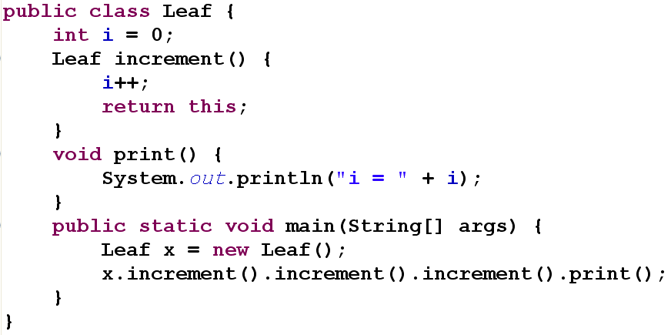
نمونه دیگری از کاربرد this
فراخوانی آبشاری

Slide 63
یادآوری: کاربرد this برای فراخوانی سازنده دیگر
البته در این کاربرد، this ارجاعی به شیء جاری نیست
public class Country {
private String name;
private int population;
public Country(int number) {
population = number;
}
public Country(String n, int number) {
this(number);
name = n;
}
}

Slide 64
متدهای استاتیک و this
ارجاع this به شیءی اشاره می‌کند که متد روی آن فراخوانی شده است
متدهای استاتیک روی یک شیء فراخوانی نمی‌شوند
روی کلاس فراخوانی می‌شوند
بنابراین متدهای استاتیک به this دسترسی ندارند
استفاده از this در یک متد استاتیک:
به خطای کامپایل منجر می‌شود

Slide 65
کوییز

Slide 66
سؤال: - اسم این فایل جاوا؟ - خروجی این برنامه؟
package ir.javacup.oop;
class That{
String name = "A";
public static void test(This name) {
System.out.println(name.name);
}
}
public class This {
String name = "B";
public void test(String name){
this.name = name;
That.test(this);
}
public static void main(String[] args) {
new This().test("C");
}
}
This.java
C
Notes:
ز

Slide 67
تمرين عملی

Slide 68
تمرين عملی
استفاده از this
برای اشاره به یک ويژگی (property)
برای تمایز یک ويژگی از یک متغیر محلی
برای فراخوانی یک متد
عدم دسترسی متدهای استاتیک به this

Slide 69
جمع‌بندی

Slide 70
جمع‌بندی
بسته (package)
سطوح دسترسی
Access Levels: public, private, package access
Access Specifiers
مفهوم استاتیک (static)
متغیرهای استاتیک
متدهای استاتیک
کلیدواژه this

Slide 71

مطالعه کنيد
فصل‌های 6 و 8 کتاب دايتل
Java How to Program (Deitel & Deitel)
تمرين‌های همین فصل‌ها از کتاب دايتل
6- Methods: A Deeper Look
8- Classes and Objects: A Deeper Look

Slide 72
تمرين: پیاده‌سازی دو کلاس Person و Date
با توجه به نام شرکت خودتان (یا یک نام فرضی) بسته‌هایی را برای این تمرین طراحی کنید
برای هر کلاس سازنده (یا سازنده‌ها) و getter و setter های مناسب ایجاد کنید
و آن کلاس را در بسته مناسب مجزایی قرار دهید
خواص هر متد و متغیر را با دقت تعیین کنید (استاتیک؟ public ؟ ...)
کلاس Date : هر «تاریخ» (Date) شامل ويژگی‌های روز و ماه و سال است
حداقل زمان سال 1800و حداکثر سال 2100 باشد (این اعداد قابل تنظیم باشند)
کلاس Person
امکان تعیین تاریخ تولد با کمک کلاس Date
سن کسی بیشتر از 150 سال نشود (حداکثر 150 در متغیری قابل تنظیم باشد)

Slide 73

جستجو کنيد و بخوانيد
موضوعات پیشنهادی برای جستجو:
چرا Constructor در کلاس Math به صورت private است؟!
چه مزایایی برای تعريف getter و setter وجود دارد؟
کلاس‌هایی مانند Integer و String اصطلاحاً immutable هستند.
یعنی چه؟ چرا؟
چگونه برنامه‌ای که شامل بسته‌های مختلف است را کامپایل و اجرا کنیم؟
مفهوم Namespace در زبان‌های برنامه‌نویسی دیگر
مثل C++ و C#
الگوهای طراحی (Design Patterns)
Singleton
به چه شکل‌های دیگری می‌توان الگوی Singleton را پیاده کرد؟

Slide 74
پايان

Slide 75
غلط‌نامه
جلسه شماره 7: امکانات شیءگرا در جاوا
اسلاید شماره 48 . دقیقه 82 در فیلم آموزشی
اصلاحیه:
بین «مقداردهی‌های درخط» و «بلوک‌های مقداردهی اولیه» ترتیب جای‌گیری در برنامه مهم است
هر کدام در کد زودتر قرار بگیرند، زودتر اجرا می‌شوند
موارد استاتیک (بلوک استاتیک و مقداردهی در خط استاتیک) هم همین‌طور است مثال‌های موجود در این بخش صحیح هستند

